Slide 1
Vorbereitung Abschlussprüfung / FP Projektbegleitung
Peter Bartholot
25.09.2025
Gleitzeit:
Beginn 8:45 Uhr
Von 8:00 – 8:45 Gleitzeit – Eigenarbeit

Slide 2
Unified Modeling Language
Strukturdiagramme der UML
Klassendiagramm
Komponentendiagramm
Kompositionsstrukturdiagramm
Objektdiagramm
Paketdiagramm
Profildiagramm
Verteilungsdiagramm
Verhaltensdiagramme der UML
Aktivitätsdiagramm oft
Anwendungsfalldiagramm oft
Interaktionsübersichtsdiagramm
Kommunikationsdiagramm
Sequenzdiagramm in letzter Zeit häufiger
Zeitverlaufsdiagramm
Zustandsdiagramm manchmal
100%

Slide 3
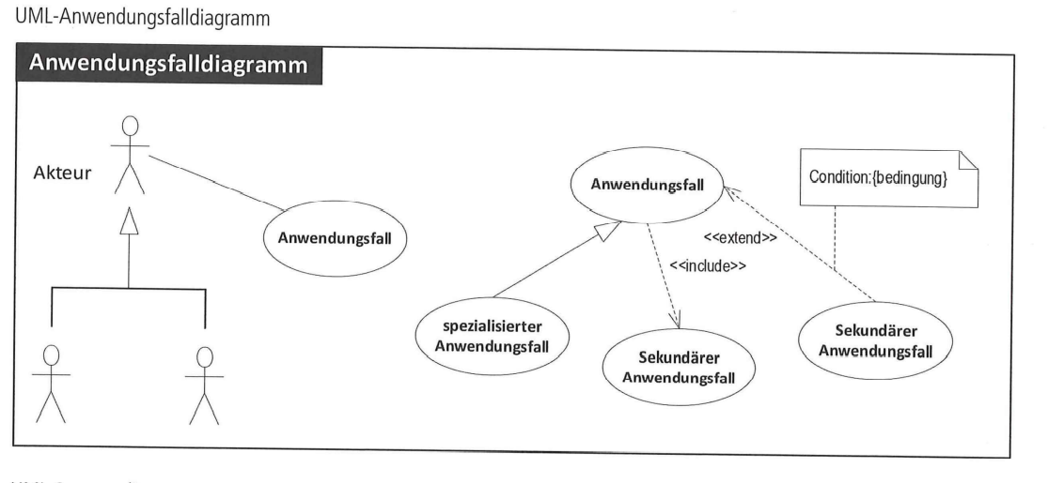





Slide 4
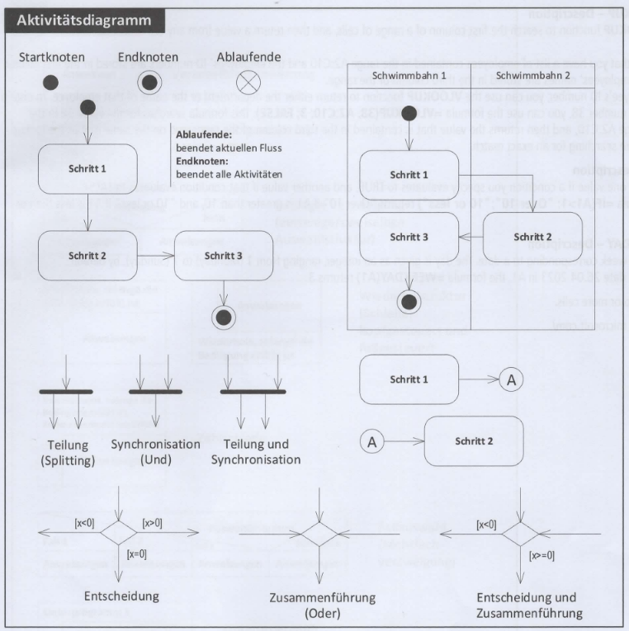



Slide 5
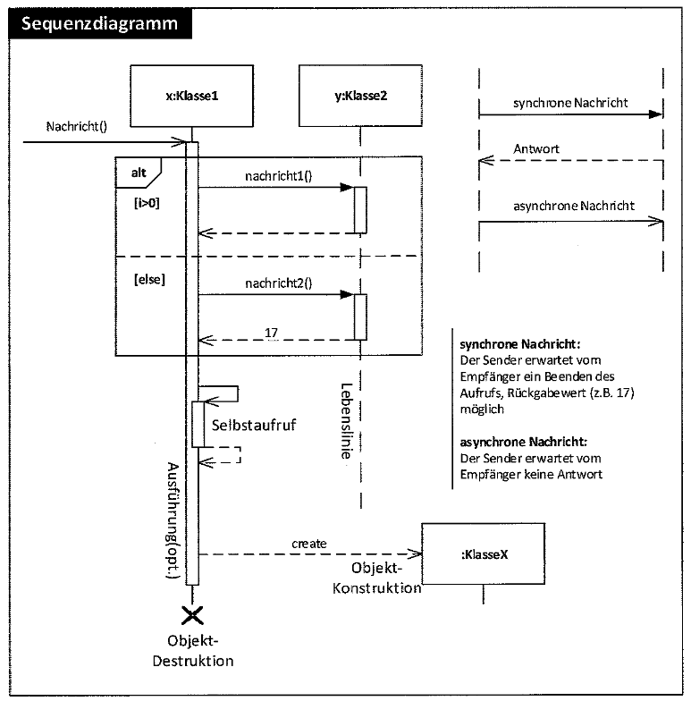





Slide 6
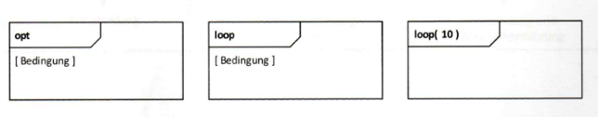

Slide 7
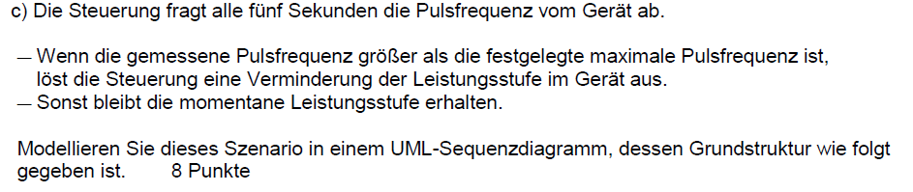
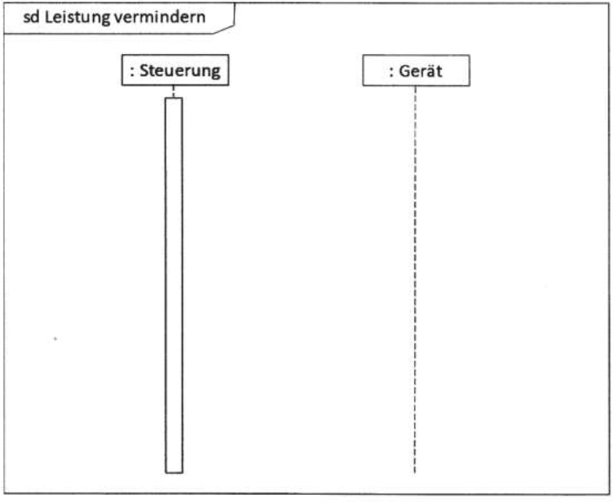







Loop(5s)
pulsmessen()
puls
Alt
[puls > maxPuls]
vermindereStufe()
[else]
2019-04-11

Slide 8
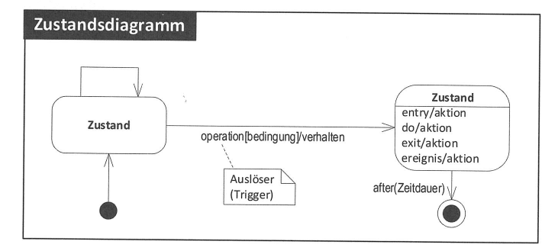


Slide 9
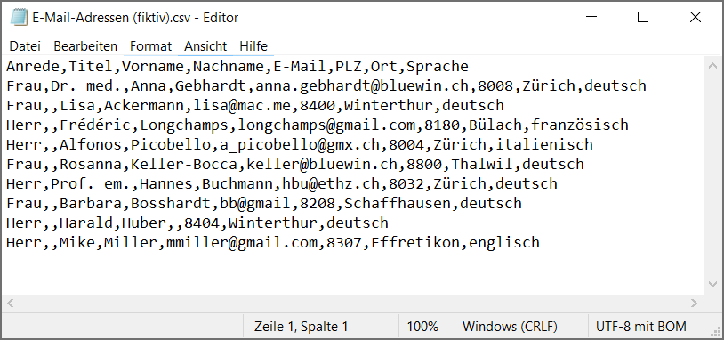
Datenformate
Separierungszeichen:
,
;
|
/
CSV
Comma-Separated Values

Slide 10






Xml → dtd document type definition
<?xml version="1.0"?>
<!DOCTYPE person [
<!ELEMENT person (name+, beruf*)>
<!ELEMENT name EMPTY>
<!ATTLIST name vorname CDATA #REQUIRED
nachname CDATA #REQUIRED>
<!ELEMENT beruf EMPTY>
<!ATTLIST beruf wert CDATA #REQUIRED>
]>
<person>
<name vorname="Alan" nachname="Turing"/>
<beruf wert="Informatiker"/>
<beruf wert="Mathematiker"/>
<beruf wert="Kryptograph"/>
</person>

Slide 11
Was ist eine DTD und wofür braucht man sie?
Eine DTD (Document Type Definition) ist eine Grammatik, die die Struktur und den erlaubten Inhalt von XML-Dokumenten definiert. Sie dient zur:
Validierung: Prüfung ob XML-Dokumente korrekt strukturiert sind
Dokumentation: Beschreibung der erlaubten Struktur für Entwickler
Konsistenz: Sicherstellung einheitlicher Datenstrukturen
Interoperabilität: Standardisierung für Datenaustausch

Slide 12

1. Element-Deklarationen (<!ELEMENT>)
#PCDATA: Nur Text erlaubt
(element1, element2): Sequenz von Kindelementen
element+: Ein oder mehrere Vorkommen
element*: Null oder mehrere Vorkommen
element?: Optional (null oder eins)
(elem1|elem2): Alternative (entweder oder)

Slide 13
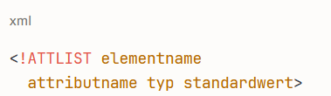
2. Attribut-Deklarationen (<!ATTLIST>)
Attributtypen:
CDATA: Beliebiger Text
ID: Eindeutige Kennung
IDREF: Verweis auf eine ID
(wert1|wert2): Aufzählung erlaubter Werte
Standardwerte:
#REQUIRED: Pflichtattribut
#IMPLIED: Optional
"defaultwert": Standardwert
#FIXED "wert": Fester Wert

Slide 14


3. Entitäten (<!ENTITY>)
Ermöglichen Wiederverwendung von Texten mit &name;
4. Notation (<!NOTATION>)
Definiert externe Datenformate (z.B. Bilder)

Slide 15
Vor- und Nachteile von DTDs
Vorteile:
Einfache, kompakte Syntax
Unterstützung für Entitäten
Weit verbreitet und gut unterstützt
Direkt in XML-Dokument einbettbar
Nachteile:
Keine Datentypen (nur Text)
Keine Namespaces
Begrenzte Ausdruckskraft
Keine regulären Ausdrücke für Validierung

Slide 16
Was ist XML Schema und wofür braucht man es?
XML Schema (XSD = XML Schema Definition) ist der moderne Nachfolger von DTD zur Definition von XML-Strukturen. Es bietet:
Starke Typisierung: Echte Datentypen (Zahlen, Datum, etc.)
Namespace-Unterstützung: Vermeidung von Namenskonflikten
Komplexe Validierung: Reguläre Ausdrücke, Bereiche, Muster
Erweiterbarkeit: Vererbung und Komposition von Typen
Selbst XML: Kann mit XML-Tools bearbeitet werden

Slide 17
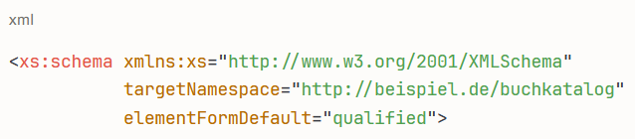
1. Schema-Deklaration
targetNamespace: Eindeutiger Namespace für das Schema elementFormDefault="qualified": Alle Elemente müssen qualifiziert sein

Slide 18
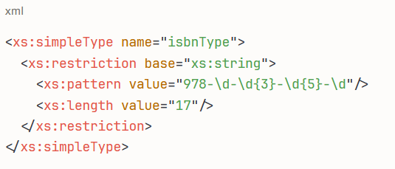
2. Simple Types (xs:simpleType)
Für einfache Datentypen mit Einschränkungen:
Eingebaute Typen:
xs:string, xs:int, xs:decimal, xs:boolean
xs:date, xs:dateTime, xs:gYear
xs:anyURI, xs:ID, xs:IDREF
Facetten für Einschränkungen:
xs:pattern: Regulärer Ausdruck
xs:length, xs:minLength, xs:maxLength: Länge
xs:minInclusive, xs:maxInclusive: Wertebereiche
xs:enumeration: Aufzählung erlaubter Werte
xs:fractionDigits: Dezimalstellen
Restrictions (Einschränkungen):

Slide 19
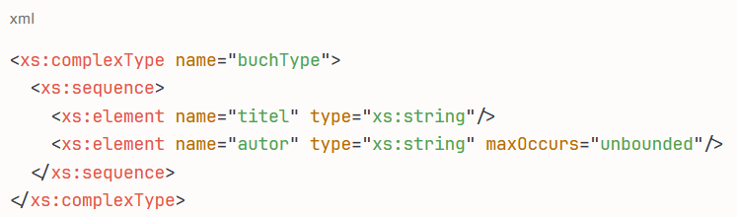
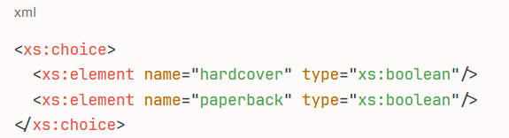
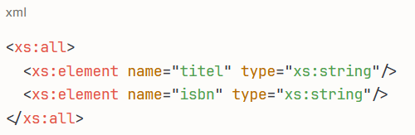
3. Complex Types (xs:complexType)
Sequence (Reihenfolge):
Choice (Alternative):
All (beliebige Reihenfolge):

Slide 20
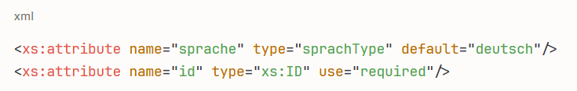


4. Kardinalitäten
minOccurs="0": Optional
maxOccurs="unbounded": Beliebig viele
minOccurs="1" maxOccurs="5": Zwischen 1 und 5
5. Attribute
Use-Werte:
required: Pflichtattribut
optional: Optional (Standard)
prohibited: Verboten

Slide 21
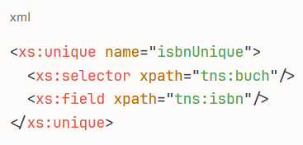
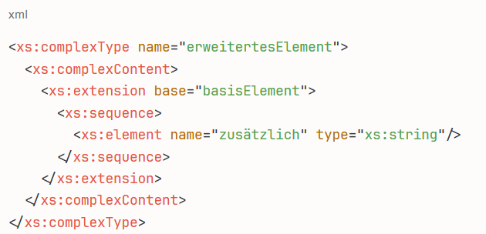
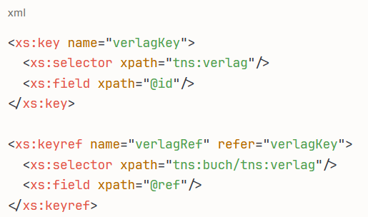
7. Eindeutigkeitsbedingungen
6. Vererbung und Erweiterung
8. Schlüssel und Referenzen

Slide 22
Vorteile von XML Schema gegenüber DTD
Aspekt | DTD | XML Schema
Datentypen | Nur Text | 44+ eingebaute Typen
Namespaces | ❌ | ✅
Syntax | Eigene Syntax | XML
Validierung | Basic | Komplex (Regex, Bereiche)
Vererbung | ❌ | ✅
Eindeutigkeit | Begrenzt | Umfassend
Dokumentation | Begrenzt | Annotations möglich
Weitere Alternative
JSON Schema: Für JSON-Daten RELAX NG
Schematron: Regelbasierte Validierung

Slide 23
Programmieraufgabe:
2x Schleifen
2x IF-Abfragen
Zugrunde liegt meist der Bubblesort (Sortieralgorithmus )
ALT:
Prüfsumme
ALT:
Aufgrund einer vorgegebenen Programmierung per Schreibtischtest Fehler finden
- Array auslesen und neu sortieren (Bubblesort)
- Prüfsumme berechnen
- getter- und setter-Methoden für eine Klasse (Pseudocode mit Punktnotation Liste.element[i; j])
Programmablaufplan (DIN 66001)
Struktogramm nach Nassi Shneiderman (DIN 66261)
Pseudocode (ist frei erfunden) oder Programmcode (der nicht genau sein muss)

Slide 24
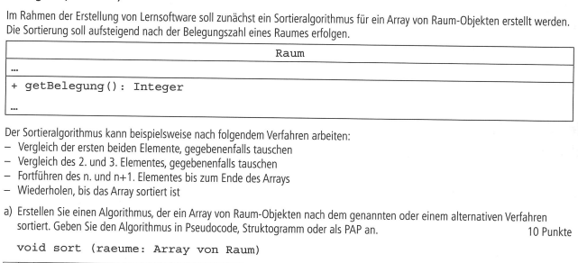
FÜR i := 0; i < raeume.length – 1; i++
WENN raeume[i].getBelegung() > raeume[i+1].getBelegung()
Raum r := raeume[i]
raeume[i] = raeume[i+1]
raeume[i+1] = r
ENDE WENN
ENDE FÜR
ENDE sort

Slide 25
Index
0 | 5
1 | 87
2 | 23
3 | 10
Ist array[0] < array[1] DANN:
Variable
<
variable := array[0]
Variable
array[0] := array[1]
array[1] := variable
Staedte[zeile][spalte]
Bundesland := Staedte[1][2]
Zwei-dimensionales Array
: Staedte
Index | 0 | 1 | 2
0 | Dortmund | 450.000 | NRW
1 | Stuttgart | 650.000 | BaWü
2 | Berlin | 3.500.000 | Berlin

Slide 26
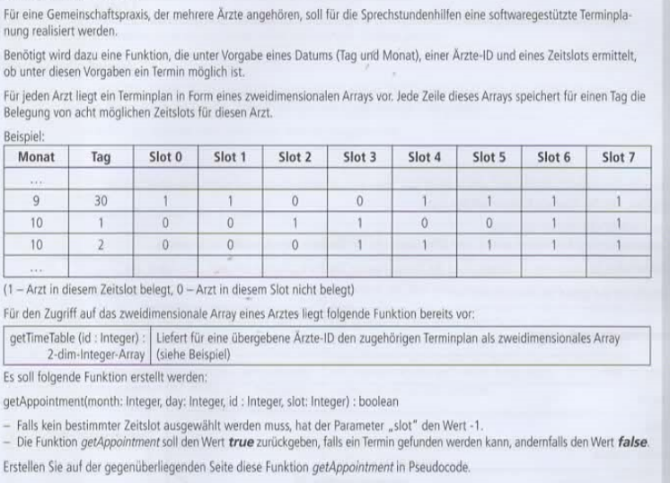







Slide 27




getAppointment(month : integer, day : integer, id : integer, time_slot : integer) : boolean
Boolean treffer := false
INT[][]timeTableDoc := getTimeTable(id)
FÜR i := 0; i < timeTableDoc.length; i++
WENN(month = timeTableDoc[i][0] UND day = timeTableDoc[i][1]) DANN
WENN(time_slot = (-1)) DANN //wenn time_slot den Wert -1 hat
FÜR k := 2; k < 10; k++
WENN(timeTableDoc[i][k] = 0) DANN
treffer := true
ENDE WENN
ENDE k
SONST
WENN(timeTableDoc[i][time_slot+2] = 0) DANN
treffer := true
ENDE WENN
ENDE WENN
ENDE WENN
ENDE i
Rückgabe treffer
ENDE getAppointment

Slide 28
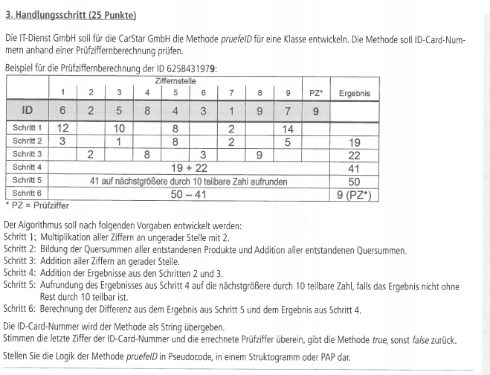
Aufgabe bis 12:05 Uhr

Slide 29


funktion pruefelID(idCardNummer: String) -> Boolean Int sum1 := 0
Int sum2 := 0
Int ziffer := 0
string stelle = ‘ ‘
FÜR i von 1 bis Laenge(id) – 1
stelle := Zeichen an der Stelle i von id
ziffer := wandle stelle in Zahl //charToInt
WENN (i modulo(2) = 1) DANN
ziffer := ziffer * 2
WENN ziffer > 9 DANN
ziffer := ziffer – 9
ENDE WENN
ENDE WENN
sum1 := sum1 + ziffer
ENDE FÜR
WENN sum1 modulo(10) <> 0 DANN
sum2 := sum1 + 10 – (sum1 modulo(10))
SONST
sum2 := sum1
ENDE WENN
stelle := Zeichen an der Stelle Laenge(id)
ziffer := wandle stelle in Zahl // charToInt
WENN (sum2 – sum1 = ziffer) DANN
Rückgabe true
SONST
Rückgabe false
ENDE WENN

Slide 30




// Schritt 4: gesamtSumme = quersummenSumme + geradeSumme // Schritt 5: aufgerundet = gesamtSumme wenn gesamtSumme mod 10 != 0 aufgerundet = gesamtSumme + (10 - (gesamtSumme mod 10)) // Schritt 6: pruefziffer = aufgerundet - gesamtSumme // Vergleiche die letzte Ziffer der ID mit der berechneten Prüfziffer wenn pruefziffer == letzte Ziffer von idCardNummer Rückgabe true Sonst Rückgabe false Ende funktion
funktion pruefelID(idCardNummer: String) -> Boolean // Schritt 1: produkte = [] für i von 0 bis Länge(idCardNummer) - 2 Wenn (i + 1) ist ungerade produkte.append( Ziffer an Position i * 2 ) // Schritt 2: quersummenSumme = 0 für produkt in produkte quersumme = Summe der Ziffern von produkt quersummenSumme = quersummenSumme + quersumme // Schritt 3: geradeSumme = 0 für i von 0 bis Länge(idCardNummer) - 2 Wenn (i + 1) ist gerade geradeSumme = geradeSumme + Ziffer an Position i

Slide 31




PBA verschmiert
// Schritt 4: gesamtSumme = quersummenSumme + geradeSumme // Schritt 5: aufgerundet = gesamtSumme wenn gesamtSumme mod 10 != 0 aufgerundet = gesamtSumme + (10 - (gesamtSumme mod 10)) // Schritt 6: pruefziffer = aufgerundet - gesamtSumme // Vergleiche die letzte Ziffer der ID mit der berechneten Prüfziffer wenn pruefziffer == letzte Ziffer von idCardNummer Rückgabe true Sonst Rückgabe false Ende funktion
funktion pruefelID(idCardNummer: String) -> Boolean // Schritt 1: produkte = [] für i von 0 bis Länge(idCardNummer) - 2 Wenn (i + 1) ist ungerade produkte.append( Ziffer an Position i * 2 )
SONST geradeSumme = geradeSumme + Ziffer an Position i
ENDE WENN
// Schritt 2: quersummenSumme = 0 für produkt in produkte quersumme = Summe der Ziffern von produkt quersummenSumme = quersummenSumme + quersumme // Schritt 3: geradeSumme = 0 für i von 0 bis Länge(idCardNummer) - 2 Wenn (i + 1) ist gerade

Slide 32


5 : 2 = 2 Rest 1
5 mod(2) = 1
0 – 18
Nur gerade Werte
0 – 8 nix tun
10 -18
10 – 9 = 1
12 – 9 = 3
14 – 9 = 5
16 – 9 = 7
18 – 9 = 9
(i modulo(2) = 1)
i | Mod(2)
1 | 1
2 | 0
3 | 1
4 | 0
5 | 1
6 | 0
7 | 1
8 | 0
IBAN
DE XX BBBB BBBB BBKK KKKK KK
Prüfsumme mod(97)

Slide 33
Klassenbuch
STS bei XML
XSD
Programmierung
Modulo!!!!!!

